Slide 1

MATLAB命令有两种执行方式：一种是交互式的命令执行方式，另一种是M文件的程序执行方式。
命令执行方式是在命令窗口逐条输入命令，MATLAB逐条解释执行。
程序执行方式是将有关命令编成程序存储在一个扩展名为.m的文件中。

Slide 2
MATLAB的工作方式
命令执行方式适用于运算过程简单，几条指令即可完成运算的情况，在这种情况下，只需在命令窗口中逐条输入命令按回车即出现运算结果，例如：
  >> [(24+57)*39-88]/13
  ans =
  236.2308
当解决的问题变得庞大而复杂时，一次需要执行很多条指令，就要用到M文件的编程工作方式。
  利用MATLAB编程语言所写的程序被称作M文件，后缀均为“.m”。
  M文件包括命令文件（脚本文件）和函数文件两种。

Slide 3
命令式M文件
将需要重复输入的所有命令按顺序放到一个扩展名为.m的文本文件下，每次运行时只要输入该M文件即可。
命令式文件不需要输入参数，也不输出参数，按照文件中指定的顺序执行命令序列。
变量不需要预先定义，在命令文件中的变量都是全局变量，任何其他的命令文件和函数文件都可访问这些变量，也不存在文件名对应的问题。

Slide 4
函数式M文件
函数式M文件的第一行以function开始，说明此文件是一个函数。
函数式M文件一般要自带参数，并且有返回结果。
默认情况下，函数式M文件中的变量都是局部变量，仅在函数运行期间有效，函数运行结束后，这些变量将从工作区清除。

Slide 5
MATLAB的两种文件类型
命令文件和函数文件的区别在于：
命令文件
  简单执行一系列MATLAB语句，需要多次运行的文件。
  不能接受输入参数，也不返回输出结果。
  命令文件对MATLAB工作空间中的变量进行操作，文件中所有命令的执行结果也返回到工作空间中。
函数文件
  有函数定义语句—function，主要用来写应用程序。
  能够接受输入参数，也能返回输出结果。
  函数文件中定义的变量为局部变量，当函数文件执行完毕时，这些变量被清除。

Slide 6
建立命令文件将华氏温度F转换为摄氏温度
  以文件名exam6_1存盘，内容如下：
  clear;
  F=input('Input Fahrenheit temperature:');
  C=5*(F-32)/9
在MATLAB命令窗口中输入exam6_1 ，将会执行该命令文件，执行情况为：
  >> exam6_1
  Inpur Fahrenheit temperature:73
  C =
  22.7778

Slide 7
建立函数文件将华氏温度F转换为摄氏温度
  以文件名f2c存盘，文件内容如下：
  funtion c=f2c(f)
  c=5*(f-32)/9
在MATLAB命令窗口中调用该函数文件
  >> f2c(82.6)
  ans =
  28.1111

Slide 8

MATLAB 函数的编写
函数是 MATLAB 编程的主流方法
M-script 适合于小规模运算
例：计算
若最大值不为 10000，需修改程序。对 m 和 10000 值的设置，不适合于M-script

Slide 9
例：前面的要求，m, 10000
function [m,s]=findsum(k)
s=0; m=0;
while (s<=k), m=m+1; s=s+m; end
>> [m1,s1]=findsum(145323)
m1 =
539
s1 =
145530
无需修改程序

Slide 10
建立M文件
启动MATLAB文本编辑器有3种方法：
  菜单操作：从MATLAB主窗口的【File】菜单中选择【New】菜单项，再选择M-file命令，将出现MATLAB文本编辑器窗口。
  命令操作：在MATLAB命令窗口输入命令edit，启动MATLAB文本编辑器。
  命令按钮操作：单击MATLAB主窗口工具栏上的New M-File命令按钮，启动MATLAB文本编辑器

Slide 11
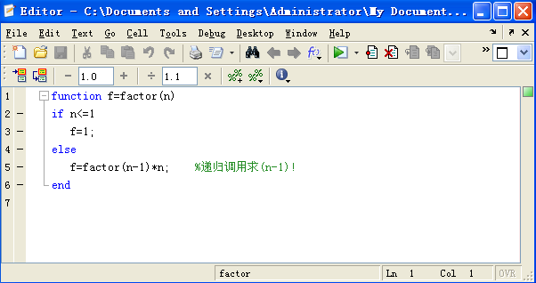

Slide 12
M文件的保存
在M文件编译窗口中执行命令“File”/”Save”,并选择一个目录按“确定”就完成了M文件的保存，快捷键为[Ctrl+S]。
在图表栏目中单击 按钮，可同时完成文件的保存和运行，在Command Windom里可以查看结果。

Slide 13
打开已有的M文件
打开已有的M文件，有3种方法
  菜单操作：从MATLAB主窗口的【File】菜单中选择【Open】命令，出现Open对话框，在Open对话框中选中所需打开的M文件。
  命令操作：在MATLAB命令窗口中输入命令“edit 文件名”，回车，打开指定M文件。
  命令按钮操作：单击MATLAB主窗口工具栏上的Open File命令按钮，从弹出的对话框中选择所需打开的M文件。

Slide 14
M文件的运行
M文件的运行：在命令行中输入文件名并按回车后，系统将搜索该文件并逐条执行该文件中的命令。
运行M文件时，要保证所调用的M文件在当前路径下。
可以使用which函数来证实所调用的函数是否在当前路径下。
如所用命令不在当前路径下，可以使用函数addpath来设置路径。

Slide 15
函数文件的基本结构
函数文件由function语句引导，基本结构为：
  function [输出变量列表]=函数名(输入变量列表）
  注释说明语句段，由%引导
  函数体语句

Slide 16
函数文件的基本结构
编写函数文件求半径为r的圆的面积和周长
  function [s,p]=fcircle (r)
  %CIRCLE calculate the area and perimeter of a circle of radii r
  %r--圆半径
  %s--圆面积
  %p--圆周长
  %2012年3月编
  s=pi*r*r;
  p=2*pi*r;

Slide 17
函数文件的基本结构
（1）函数文件的定义行(Function Define Line)。
函数的定义行表明该M文件是一个函数文件，并且定义了函数名、输入和输出参数。
例：fcircle.m中的第一行是函数文件的定义行。其中，function [s,p]=fcircle (r)
  function是关键字；
  fcircle为函数名；
  r为输入参数；
  s、p为输出参数。

Slide 18
函数文件的基本结构
函数定义行说明：
  输出参数用方括号，无输出可用空括号或无括号和等号。
  输入参数用圆括号，参数间用逗号分隔。
  函数名的命名规则和变量名的命名规则一样：必须以字母开头，其余部分可以是字母、数字、下划线。
  函数的名称一般要与出现在文件第一行的函数名称相同，如果函数名与文件名不同，必须用文件名引用函数。

Slide 19
函数文件的基本结构
（2）H1行
紧跟函数定义行，以 “%”引导的第一注释行。
这一行包括大写的函数文件名和函数功能简要描述，lookfor（查找）命令可以搜索和显示该行。
  >> lookfor perimeter
  fcircle - CIRCLE calculate the area and perimeter of a circle of radii r

Slide 20
函数文件的基本结构
（3）帮助正文
第一注释行及之后连续的注释行。通常包括函数输入输出参数的含义及调用格式说明等信息，构成全部在线帮助文本。
只能在命令窗口查看，不可以在MATLAB Help浏览器中显示。帮助文本遇到之后的第一个非注释行结束，函数中的其他注释行不被显示。
在Command Window窗口中运用help命令将显示这部分内容。
  >> help fcircle
  CIRCLE calculate the area and perimeter of a circle of radii r
  r--圆半径
  s--圆面积
  p--圆周长

Slide 21
函数文件的基本结构
（4）函数体
函数体包含了所有执行计算和赋值了输出参数的MATLAB程序代码。这些代码可以是调用函数、流程控制、交互式输入/输出、计算、赋值、注释和空行等。
（5）注释
注释语句以符号“%”开头，可以出现在M文件的任何地方，也可以在一行语句的右边。
与在线帮助文本相隔一空行的注释行。包括函数文件编写和修改的信息，如作者、修改日期、版本等内容，用于软件档案管理。

Slide 22
例：定义一个函数，并在Command Window窗口里调用它。
  function z=f(x,y)
  z=exp(x.^2+y.^2);
在Command Window窗口中调用该函数如下：
  >> x=3;
  >> y=4;
  >> z=f(x,y)
  z =
  7.2005e+010
注意：函数名和文件名要相同

Slide 23
程序控制结构
程序控制模式主要有三大类：顺序结构、选择结构和循环结构。
顺序结构
  按程序中语句的排列顺序依次执行，直到程序的最后一个语句，没有分支和跳跃
  程序中每个语句执行一次，没有重复
  顺序结构功能单一，常用于赋值和显示输出
选择结构是根据给定的条件成立或不成立，分别执行不同的语句。
循环是指按照给定的条件，重复执行指定的语句。

Slide 24
顺序结构
例：
  a=1;b=2;c=3;
  a1=a+b
  a2=a*b
  a3=a1*a2-c
以程序名shunxu_1保存，运行结果如下：
  >> shunxu_1
  a1 =
  3
  a2 =
  2
  a3 =
  3

Slide 25
顺序结构
例：
  a=1;
  b=2;
  c=3;
  a3=a1*a2-c %a3的赋值在a1、a2之前
  a1=a+b
  a2=a*b
以程序名shunxu_1保存，运行结果如下：
  >> shunxu_2
  ??? Undefined function or variable 'a1'.
  Error in ==> shunxu_2 at 4
  a3=a1*a2-c

Slide 26
顺序结构
程序中代码后加分号的在运行过程中不会显示运行结果，没加分号的会显示运行结果。向屏幕输出结果耗时，多数代码加分号。
以%开始的注释行可以出现在函数的任何地方，也可以在一行语句的右边。

Slide 27
数据输入
从键盘输入数据，可以使用input函数
调用格式：A=input(提示信息)；
  提示信息为字符串，用于提示用户输入什么样的数据，将输入的数值赋给变量A。
  >> A=input('输入A矩阵：');
  输入A矩阵：
调用格式：A=input(提示信息，选项)；
  采用’s’选项，则允许用户输入一个字符串。
  xm=input(‘What’s your name?’,’s’);

Slide 28
数据输出
MATLAB提供的命令窗口输出函数主要有disp函数
  调用格式：disp(输出项)
  其中输出项既可以为字符串，也可以为矩阵。
  >> A='Hello,Tom';
  >> disp(A)
  Hello,Tom
  >> A=[1,2,3;4,5,6;7,8,9];
  >> disp(A)
  1 2 3
  4 5 6
  7 8 9

Slide 29
例：输入x，y的值，将值互换后输出
  x=input('Input x please.');
  y=input('Input y please.');
  z=x;
  x=y;
  y=z;
  disp(x);
  disp(y);
程序以文件名exam6_2保存，运行结果如下：
  >> exam6_2
  Input x please.[12,3,43,4;43,6,3,-54]
  Input y please.1:8
  1 2 3 4 5 6 7 8
  12 3 43 4
  43 6 3 -54

Slide 30
程序的暂停
暂停程序的执行使用pause函数
  调用格式：pause（延迟秒数）
如果省略延迟时间，直接使用pause，则将暂停程序，直到用户按任一键后程序继续执行。
若要强行中止程序的运行可使用Ctrl+C命令。

Slide 31
选择结构
选择结构是根据给定的条件成立或不成立，分别执行不同的语句。
实现选择结构的语句有if语句、switch语句和try语句。
(1)单分支if语句的调用格式：
if 条件
语句组
end

Slide 32
例：判断a是否为0。
  function y=ifzero(a)
  %判断a是否为0
  if a==0
  disp('a=0');
  end
  disp('end')
运行结果如下：
  >> ifzero(0)
  a=0
  end
  >> ifzero(3)
  end

Slide 33
选择结构
双分支if语句：if…else…end
程序结构如下：
  if 条件
  语句组1
  else
  语句组2
  end

Slide 34
例：返回a b中较大的数值
  function y=bigger(a,b)
  if a>b
  disp('bigger is a')
  y=a;
  else
  disp('bigger is b')
  y=b;
  end
运行结果如下：
  >> bigger(5,6)
  bigger is b
  ans =
  6
  >> bigger(6,5)
  bigger is a
  ans =
  6

Slide 35
选择结构
多分支if语句：if…elseif…else…end
程序结够如下：
  if 条件1
  语句组1
  elseif 条件2
  语句组2
  elseif 条件3
  语句组3
  …
  elseif 条件m
  语句组m
  else
  语句组n
  end

Slide 36


Slide 37
例：输入一个字符，若为大写字母，输出为对应的小写字母；若为小写字母，输出其对应的大写字母；若为数字字符，则输出其对应的数值；若为其它字符，则原样输出。
  c=input('请输入一个字符','s');
  if c>='A' &c<='Z'
  disp(setstr(abs(c)+abs('a')-abs('A')));
  elseif c>='a' &c<='z'
  disp(setstr(abs(c)-abs('a')+abs('A')));
  elseif c>=0 &c<=9
  disp(abs(c)-abs('0'));
  else
  disp(c);
  end

Slide 38
运行结果如下
  >> exam6_4
  请输入一个字符Q
  q
  >> exam6_4
  请输入一个字符e
  E
  >> exam6_4
  请输入一个字符6
  6
  >> exam6_4
  请输入一个字符@
  @

Slide 39
例：判断奇偶数
  n=input('input n:');
  if n<0
  disp('Input must be positive');
  elseif mod(n,2)==0
  disp('Input is an even');
  else
  disp('Input is an odd');
  end
以文件名judgeodd保存，运行结果如下：
  >> judgeodd
  input n:4
  Input is an even
  >> judgeodd
  input n:-7
  Input must be positive

Slide 40
选择结构
switch语句：根据表达式的取值不同，分别执行不同的语句其语句格式为：
  switch 表达式
  case 表达式1
  语句组1
  case 表达式2
  语句组2
  …
  case 表达式m
  语句组m
  otherwise 语句组n
  end

Slide 41
switch子句后面的表达式应为一个标量或一个字符串；
case子句后面的表达式不仅可以为一个标量或一个字符串，还可以为一个单元矩阵。
如果case子句后面的表达式为一个单元矩阵，则表达式的值等于该单元矩阵中的某个元素时，执行想要的语句组。

Slide 42


Slide 43
和 C 语言的区别
  当开关表达式的值等于某表达式，执行该语句后结束该结构，不用 break
  当需要在开关表达式满足若干个表达式之一时执行某一程序段，则用单元形式 （用大括号把这些表达式括起来，用逗号分隔）
  otherwise 语句，不是C语言中的 default（但与之等价）
  程序的执行结果和各个case顺序无关
  case 语句中条件不能重复，否则列在后面的条件将不能执行

Slide 44
例：输入数值，显示结果
  input_var=input('请输入数值:')
  switch input_var
  case 1
  disp('1')
  case {2,3,4}
  disp('2 or 3 or 4')
  case 5
  disp('5')
  otherwise
  disp('something else')
  end

Slide 45
以程序名switch_1 保存，运行结果如下：
  >> switch_1
  请输入数值:4
  input_var =
  4
  2 or 3 or 4
  >> switch_1
  请输入数值:1
  input_var =
  1
  1
  >> switch_1
  请输入数值:5
  input_var =
  5
  5
  >> switch_1
  请输入数值:7
  input_var =
  7
  something else

Slide 46
例：判断a是否等于10,5,0
  function switchbreak(a)
  switch a
  case 10
  disp('a=10')
  case 5
  disp('a=5')
  case 5
  disp('a=0')
  otherwise
  disp('a!=0 5 10')
  end
以程序名switchbreak保存，运行结果如下：
  >> switchbreak(5)
  a=5

Slide 47
某商场对顾客所购买的商品实行打折销售，标准如下（商品价格用price来表示）：
  price<200 没有折扣
  200≤price＜500 3%折扣
  500≤price＜1000 5%折扣
  1000≤price＜2500 8%折扣
  2500≤price＜5000 10%折扣
  5000≤ 14%折扣
输入所售商品价格，求其实际价格

Slide 48
price=input('请输入商品价格：');
switch fix(price/100)
case {0,1}
rate=0;
case {2,3,4}
rate=3/100;
case num2cell(5:9)
rate=5/100;
case num2cell(10:24)
rate=8/100;
case num2cell(25:49)
rate=10/100;
otherwise
rate=14/100;
end
price=price*(1-rate)

Slide 49
以程序名exam6_5 保存，运行结果如下：
  >> exam6_5
  请输入商品价格：400
  price =
  388
  >> exam6_5
  请输入商品价格：2600
  price =
  2340

Slide 50
试探结构
try语句：首先试探性执行语句1，若执行过程中有错，将错误信息赋给保留的lasterr变量，并终止这段语句的执行，转而执行语句2。
  try
  语句组1
  catch
  语句组2
  end
应将不保险但快的算法放在语句1，保险的放在语句2；或语句2说明语句1失效原因。

Slide 51
例：矩阵乘法运算要求两矩阵的维数相容，否则会出错。先求两矩阵的乘积，若出错，则自动转去求两矩阵的点乘。
  A=[1 2 3;4 5 6];B=[7 8 9;10 11 12];
  try
  C=A*B;
  catch
  C=A.*B;
  end
  C
  lasterr
C =
7 16 27
40 55 72
ans =
Error using ==> mtimes
Inner matrix dimensions must agree.

Slide 52
试探结构
特点：这种语言结构提供了更灵活的编程方法，在一个程序里，当某一解法对一个问题行不通时，可以尝试其他解法。

Slide 53
循环结构
循环是指按照给定的条件，重复执行指定的语句。
MATLAB提供了两种实现循环结构的语句：for语句和while语句。

Slide 54
for循环结构
for循环语句：用来执行循环次数已知的情况
调用格式：
for 循环变量=表达式1:表达式2:表达式3
循环体
end
其中：表达式1的值为循环变量的初值，表达式2的值为步长，表达式3的值为循环变量的终值。步长为1时，表达式2可以省略。

Slide 55
for循环结构
一个三位整数各位数字的立方和等于该数本身则称该数为水仙花数。输出全部水仙花数。
  for m=100:999;%循环变量可以是任何matlab变量，一般为i、j、k
  m1=fix(m/100);%求m百位数字
  m2=rem(fix(m/10),10); %求m十位数字
  m3=rem(m,10); %求m个位数字
  if m==m1*m1*m1+m2*m2*m2+m3*m3*m3
  disp(m)
  end
  end

Slide 56
for循环结构
以程序名exam6_7 保存，运行结果如下：
  >> exam6_7
  153
  370
  371
  407

Slide 57
for循环结构
for循环示例：
  >> n=10;
  >> for i=1:n
  y(i)=i;
  end
  >> y
  y =
  1 2 3 4 5 6 7 8 9 10

Slide 58
for循环结构
当用一个等效的数组来解决给定问题时，应避免用for循环，例如，上例可以重写为
  >> i=1:10;
  >> y=i
  y =
  1 2 3 4 5 6 7 8 9 10
两种方法得出的结果相同，只是后者执行的更快、更直观，输入的内容更少

Slide 59
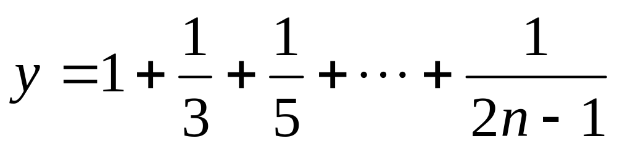
已知
当n=100时，求y的值。
程序如下：
y=0;
n=100;
for i=1:n
y=y+1/(2*i-1);
end
y
输出结果是：
y =
3.2843
采用循环语句会降低其执行速度，通常由下面的程序来代替：
  n=100;
  i=1:2:2*n-1;
  y=sum(1./i);
  y

Slide 60
在for循环中，可以将一个向量赋值给循环变量
  k=0:2:10;
  a=1;
  for i=k
  x(a)=i^3;;
  a=a+1;
  end
以程序名examfor保存，运行结果如下：
  >> examfor
  >> a
  a =
  7
  >> k
  k =
  0 2 4 6 8 10
  >> x
  x =
  0 8 64 216 512 1000

Slide 61
for循环结构
for语句的循环变量可以是一个列向量。
for语句更为一般的格式为：
  for 循环变量=矩阵表达式
  循环体语句
  end
执行过程是依次将矩阵的各列元素赋给循环变量，然后执行循环体语句，直至各列元素处理完毕。

Slide 62
例：
s=0;
a=[12,13,14;15,16,17;18,19,20;21,22,23];
for k=a
s=s+k;
end
disp(s');
该程序的功能是求矩阵各列元素之和，执行结果是：
39 48 57 66

Slide 63
循环结构
while循环语句：用于事先不能确定循环次数的情况。
调用格式：
while 表达式
循环体
end
注：利用break语句，可在任何时候终止循环（while循环或者for循环）。

Slide 64
While循环示例：
  >> k=10;
  >> while(k>=0)
  k=k-2;
  end
  >> k
  k =
  -2
  k = -2时结束循环

Slide 65
从键盘输入若干个数，当输入0时结束输入，求这些数的平均值和它们的和。
  sum=0;
  cnt=0;
  val=input('Enter a number(end in 0):');
  while val~=0
  sum=sum+val;
  cnt=cnt+1;
  val=input('Enter a number(end in 0):');
  end
  if cnt>0
  sum
  mean=sum/cnt
  end

Slide 66
以程序名exam6_8保存，运行结果如下：
  >> exam6_8
  Enter a number(end in 0):1
  Enter a number(end in 0):2
  Enter a number(end in 0):3
  Enter a number(end in 0):4
  Enter a number(end in 0):5
  Enter a number(end in 0):6
  Enter a number(end in 0):7
  Enter a number(end in 0):8
  Enter a number(end in 0):9
  Enter a number(end in 0):0
  sum =
  45
  mean =
  5

Slide 67

例：用循环求解
>> s=0;for i=1:100 s=s+i;end
>> s=0; i=1;while (i<=100) s=s+i; i=i+1;end
>> sum(1:100)
ans =
5050
例：用循环求解求最小的 m
>> s=0; m=0;
while (s<=10000), m=m+1; s=s+m; end, [s,m]
% 求出的 m 即是所求
ans =
10011 141

Slide 68

例：求
>> tic, s=0; for i=1:100000, s=s+1/2^i+1/3^i; end; toc
Elapsed time is 0.147118 seconds.
>> tic, i=1:100000; s=sum(1./2.^i+1./3.^i); toc ％向量化所需时间少
Elapsed time is 0.138575 seconds.
>> i=1:10;s=1./2.^i+1./3.^i, ss=sum(1./2.^i+1./3.^i)
s =
0.8333 0.3611 0.1620 0.0748 0.0354 0.0170 0.0083 0.0041 0.0020 0.0010
ss =
1.4990

Slide 69
continue语句
continue语句一般用在for或while循环里，其功能是直接进入下一次循环，不执行本次循环体余下的语句。
例：计算一个M（ shunxu_1.m，如下所示 ）文件里代码的行数，不包括空行和注释行。
  a=1;
  b=2;
  c=3;
  %a1=a+b
  a2=a*b
  a3=a1*a2-c

Slide 70
程序内容如下：
  fid=fopen('shunxu_1.m','r'); %打开文件
  count=0;
  while ~feof(fid) %当没有到文件末尾
  line=fgetl(fid);
  if isempty(line) | strncmp(line,‘%’,1) %如果是空行或注释行
  continue %跳出本次循环
  end
  count=count+1;
  end
  fclose(fid) %关闭文件
  disp(sprintf('%d lines',count));
以文件名exam6_12保存，运行结果如下：
  >> exam6_12
  5 lines

Slide 71
break 语句
break语句用来结束for或while循环，当循环遇到break语句时跳出循环，接着执行循环外面的语句。
例：读取文件内容到字符串s中，直到第一个空行截止，并将s的内容显示出来。程序代码为：
  fid=fopen(‘shunxu_1.m’,‘r’); %打开文件
  s='';
  while ~feof(fid)
  line=fgetl(fid);
  if isempty(line) %遇到第一个空行
  break %跳出循环
  end
  s=strvcat(s,line); %读到字符数组s里
  end
  fclose(fid) %关闭文件
  disp(s) %显示字符数组

Slide 72
break 语句
以程序名exam6_11保存，运行结果如下：
  >> exam6_11
  a=1;
  b=2;
在嵌套循环里，break只能跳出所在循环体的循环。

Slide 73
例：用循环求解求最大的 m
>> s=0;
for i=1:10000
s=s+i; if s>10000, break; end
end
>> i
i =
141

Slide 74
例子
求[100,200]之间第一个能被21整除的整数。
  for n=100:200
  if rem(n,21)~=0
  continue
  end
  break
  end
  disp(n)
以文件名exam6_10保存，运行结果如下：
  >> exam6_10
  105

Slide 75
循环嵌套
若一个数等于它的各个真因子之和，则称该数为完数，如6=1+2+3，求[1,500]之间的全部完数。
  for m=1:500
  s=0;
  for k=1:m/2
  if rem(m,k)==0
  s=s+k;
  end
  end
  if m==s
  disp(m);
  end
  end
以程序名exam6_9保存，运行结果如下：
  >> exam6_9
  6
  28
  496

Slide 76
循环嵌套
>> n=4;
>> a=zeros(n,n); %预先分配数组，可以使程序运行更快
>> for i=1:n
for j=1:n
a(i,j)=i+j; %矩阵元素输入
end
end
>> a
a =
2 3 4 5
3 4 5 6
4 5 6 7
5 6 7 8

Slide 77
return语句
如果在函数文件中插入了return语句，则执行到该语句就结束函数的执行，程序流程转至调用该函数的位置。
在函数文件中也可以不使用return语句，这时在被调用函数执行完成后自动返回。

Slide 78
计算输入矩阵中每个元素的余弦值。
  function d=det_hehehe(A)
  if isempty(A)
  d=1;
  return
  else
  d=cos(A);
  end
运行结果如下：
  >> det_hehehe([])
  ans =
  1
  >> det_hehehe([0 1 2 3])
  ans =
  1.0000 0.5403 -0.4161 -0.9900

Slide 79

函数调用
函数调用的一般格式是：
[输出实参表]=函数名(输入实参表)
要注意的是，函数调用时各实参出现的顺序、个数，应与函数定义时形参的顺序、个数一致，否则会出错。
函数调用时，先将实参传递给相应的形参，从而实现参数传递，然后再执行函数的功能。

Slide 80
例: 利用函数文件，实现直角坐标(x,y)与极坐标(ρ,θ)之间的转换。
函数文件tran.m：
function [rho,theta]=tran(x,y)
rho=sqrt(x*x+y*y);
theta=atan(y/x);
调用tran.m的命令文件main1.m：
x=input('Please input x=:');
y=input('Please input y=:');
[rho,the]=tran(x,y);
rho
the

Slide 81
在MATLAB中，函数可以嵌套调用，即一个函数可以调用别的函数，甚至调用它自身。一个函数调用它自身称为函数的递归调用。

Slide 82
例: 利用函数的递归调用，求n！。
n!本身就是以递归的形式定义的：显然，求n!需要求(n-1)!，这时可采用递归调用。
递归调用函数文件factor.m如下：
function f=factor(n)
if n<=1
f=1;
else
f=factor(n-1)*n; %递归调用求(n-1)!
end

Slide 83
在命令文件main2.n中调用函数文件factor.m，求s=1!+2!+3!+4!+5!
  s=0;
  for i=1:5
  s=s+factor(i);
  end
  s
在命令窗口运行命令文件，结果如下：
  >> main2
  s =
  153

Slide 84
函数参数的可调性
在调用函数时，MATLAB用nargin和nargout分别记录调用该函数时的输入实参和输出实参的个数，而不需要事先声明。

Slide 85
例 nargin用法示例。
函数文件examp.m：
function fout= examp (a,b,c)
if nargin==1
fout=a;
elseif nargin==2
fout=a+b;
elseif nargin==3
fout=(a*b*c)/2;
end
命令文件mydemo.m：
x=[1:3];
y=[1;2;3];
examp(x)
examp(x,y')
examp(x,y,3)
>> mydemo
ans =
1 2 3
ans =
2 4 6
ans =
21

Slide 86
nargin的用法举例
  function d=nargintest(a,b,c)
  if nargin<=1
  error('Not enough input arguments.')
  elseif nargin==2
  d=a+b;
  elseif nargin==3
  d=a+b-c;
  end
将其保存为nargintest.m，调用该函数，运行结果如下：
  >> nargintest(1)
  ??? Error using ==> nargintest at 3
  Not enough input arguments.
  >> nargintest(1,2)
  ans =
  3
  >> nargintest(1,2,3)
  ans =
  0

Slide 87
使用nargin可以查找函数输入变量个数
  >> nargin('nargintest')
  ans =
  3

Slide 88
变量的输入输出规则
函数式M文件可以没有输入和输出变量。
函数可以用较M文件中函数定义行所规定的的输入输出变量要少的变量进行调用，但是不能多于规定的输入输出变量。
在一次调用中所用到的输入和输出变量的个数可以通过分别调用函数nargin和nargout来确定。
nargin和nargout是函数而不是变量，不能对它们重新赋值。
如果函数输出变量的个数多于接收变量的个数，多于的输出变量将舍去。
函数可以通过在函数声明中将varargin作为最后的输入参数，接受可变的任意个数的输入参数。
函数可以通过在函数声明中将varargout作为最后的输出变量，接受任意个数的变量形式的输出参数。

Slide 89
例： n x m阶的Hibert矩阵
若只给出一个输入参数，则会自动生成一个方阵
在函数中给出合适的帮助信息
检测输入和返回变量的个数
edit myhilb

Slide 90
function A=myhilb(n, m)
%产生A=MYHILB(N,M)或A=MYHILB(N)；
if nargout>1, error('Too many output arguments.'); end
if nargin==1, m=n;
elseif nargin==0 | nargin>2
error('Wrong number of input arguments.');
end
A1=zeros(n,m);
for i=1: n
for j=1:m
A1(i,j)=1/(i+j-1);
end, end
if nargout==1, A=A1; elseif nargout==0, disp(A1); end

Slide 91
  >> help myhilb
  产生A=MYHILB(N,M)或A=MYHILB(N)；
  >> A=myhilb(3,4)
  A =
  1.0000 0.5000 0.3333 0.2500
  0.5000 0.3333 0.2500 0.2000
  0.3333 0.2500 0.2000 0.1667
  >> A=myhilb(4)
  A =
  1.0000 0.5000 0.3333 0.2500
  0.5000 0.3333 0.2500 0.2000
  0.3333 0.2500 0.2000 0.1667
  0.2500 0.2000 0.1667 0.1429
  >> A=myhilb(3,4,5)
  ??? Error using ==> myhilb
  Too many input arguments.

Slide 92
例：函数的递归调用：阶乘n!=n(n-1)!
function k=my_fact(n)
if nargin~=1, error('输入变量个数错误，只能有一个输入变量'); end
if nargout>1, error('输出变量个数过多'); end
if abs(n-floor(n))>eps | n<0 % 判定 n 是否为整数
error('n 应该为非负整数');
end
if n>1 % 如果 n>1, 进行递归调用
k=n*my_fact(n-1);
elseif any([0 1]==n) % 0!=1!=1
k=1;
end

Slide 93
>> my_fact(11)
ans =
39916800
其实MATLAB提供了求取阶乘的函数factorial(),其核心算法为 prod(1:n),从结构上更简单、直观，速度也更快。
>> prod(1:11)
ans =
39916800
>> prod(1:3:11)
ans =
280

Slide 94
可变输入输出个数
例： conv( ) 可以计算两个多项式的积
用 varargin 实现任意多个多项式的积
function a=convs(varargin)
a=1;
for i=1:length(varargin), a=conv(a,varargin{i}); end
>> P=[1 2 4 0 5]; Q=[1 2]; F=[1 2 3]; D=convs(P,Q,F)
D =
1 6 19 36 45 44 35 30
>> poly2sym(D)%根据多项式的系数向量创建符号形式的多项式
ans =
x^7+6*x^6+19*x^5+36*x^4+45*x^3+44*x^2+35*x+30

Slide 95
>> E=conv(conv(P,Q),F)
% 若采用 conv() 函数，则需要嵌套调用
E =
1 6 19 36 45 44 35 30
>> poly2sym(E)
ans =
x^7+6*x^6+19*x^5+36*x^4+45*x^3+44*x^2+35*x+30
>> G=convs(P,Q,F,[1,1],[1,3],[1,1])
G =
1 11 56 176 376 578 678 648 527 315 90

Slide 96
全局变量与局部变量
全局变量用global命令定义，格式为：
global 变量名
例:建立函数文件wadd.m，将输入的参数加权相加。
function f=wadd(x,y)
global ALPHA BETA
f=ALPHA*x+BETA*y;
在命令窗口中输入：
global ALPHA BETA
ALPHA=1;
BETA=2;
s=wadd(1,2)

Slide 97
程序调试
一般来说，应用程序的错误有两类，一类是语法错误，另一类是运行时的错误。语法错误包括词法或文法的错误，例如函数名的拼写错、表达式书写错等。
程序运行时的错误是指程序的运行结果有错误，这类错误也称为程序逻辑错误。

Slide 98
调试器
Debug菜单项
  该菜单项用于程序调试，需要与Breakpoints相关命令配合使用。
  在程序中设置和清除断点，或是设置停止条件的，用于临时停止M文件的执行，并给用户一个检查局部变量的机会。

Slide 99
程序调试和优化
zrf_v函数，计算向量的标准差，内容如下所示：
  function f=zrf_v(x)
  l=length(x); %计算向量x的长度
  s=sum(x); %计算向量x的所有元素总和
  y=s/l; %计算向量x所有元素平均值
  t=zrf_fun(x,y);
  f=sqrt(t/(l-1));
  function f=zrf_fun(x,y)
  %nested function
  t=0;
  for i=1:length(x)
  t=t+((x-y).^2);
  end
  f=t;
  end
  end

Slide 100
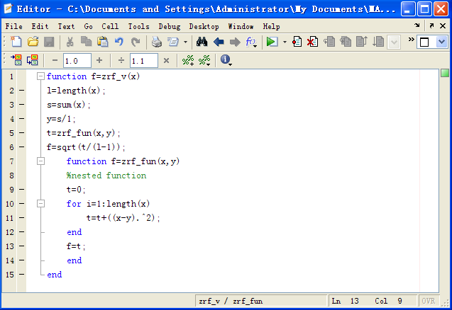
程序调试
设置断点
清除断点
横线表示有可以执行的代码，可以单击它设置断点
单击减号可以将循环或函数折叠起来
与减号相应的表示循环或函数段结尾

Slide 101
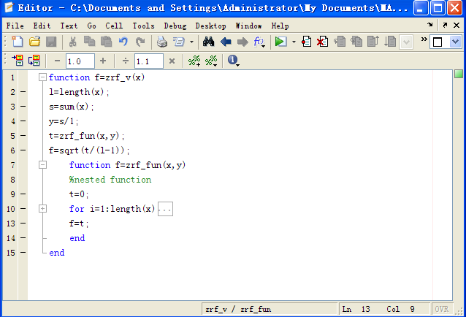
表示这段程序有折叠，将鼠标悬停在其上可见完整折叠程序，可双击此处取消折叠
将程序段折叠后减号变加号，可单击取消折叠

Slide 102
程序调试
在MATLAB命令窗口中调用该函数计算向量的标准差的结果如下：
  >> v=[1 2 3 4 5 6]
  v =
  1 2 3 4 5 6
  >> zrf_v(v)
  ans =
  2.7386 1.6432 0.5477 0.5477 1.6432 2.7386
用MATLAB中提供的计算标准差的函数std的计算结果如下：
  >> std(v)
  ans =
  1.8708
两者所给出的标准差相差很远，为此在调试器中进行调试，找出导致这种差别的原因

Slide 103
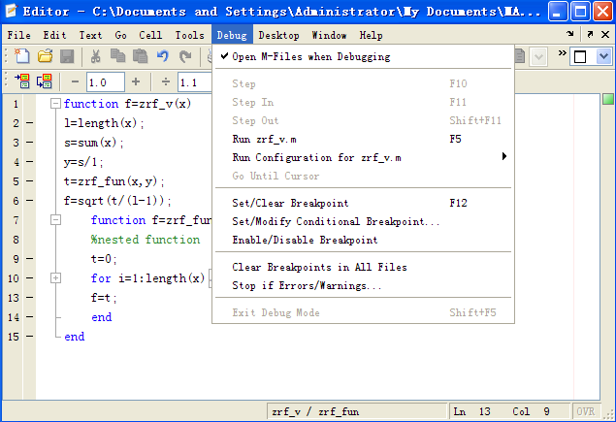
针对命令窗口中运行程序的

Slide 104
在zrf_v.m函数中设置一个断点，设置步骤如下：
  用鼠标将输入光标放在即将设置断点的那一行，选择【Debuge→Set/Clearbreakpoint】菜单命令将这一行设置为断点；
  在即将设置断点的那一行的短横线处单击鼠标左键
设置断点后在那一行前面有一个大红点标记，程序运行时到断点处暂停

Slide 105

将断点设置在第六行，设置成断点后横线变成红点

Slide 106
在命令窗口中运行程序，输入如下命令：
  >> v=[1 2 3 4 5 6]
  v =
  1 2 3 4 5 6
  >> zrf_v(v)
  6 f=sqrt(t/(l-1));
  K>>
6表示当前断点的行号，为到当前断点处的超链接
命令提示符前的K表示一种特殊状态，可以在其后检查变量的数值

Slide 107
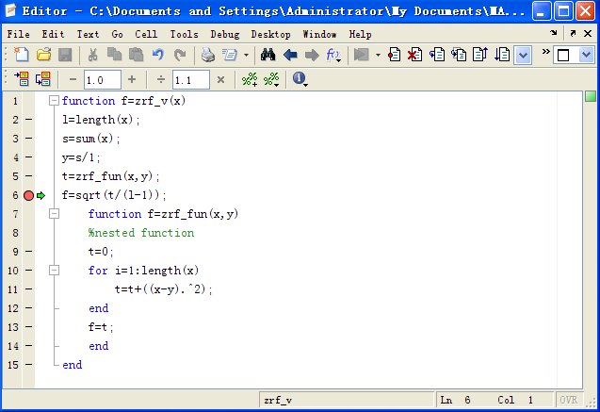
表示程序运行至此

Slide 108
检查变量
  K>> l
  l =
  6
  K>> s
  s =
  21
  K>> y
  y =
  3.5000
  K>> t
  t =
  37.5000 13.5000 1.5000 1.5000 13.5000 37.5000
  K>>
可以通过双击工作空间窗口中的相应变量查看

Slide 109
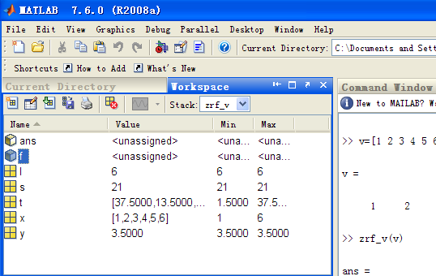
工作空间选择区域，当前选择为zrf_v.m函数的工作空间
可以双击查看变量取值

Slide 110
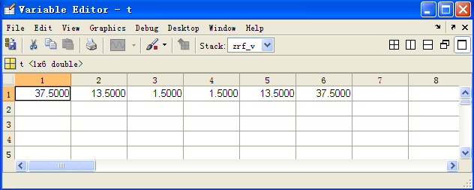
数组编译器中查看变量内容

Slide 111
清除断点
  通过选择【Debuge→Set/Clearbreakpoint】菜单命令来清除
  用鼠标单击代表断点的红点，将其变为普通横线
程序运行的位置还是在断点位置，通过选择【Debuge→continue】菜单命令，或按快捷键F5使程序运行下去。

Slide 112
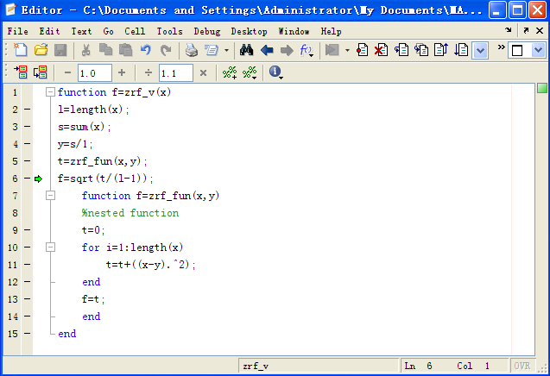
可以通过选择快捷菜单来继续
清除断点后函数的运行位置还是保留的

Slide 113
观察变量取值，可知调用嵌套函数后的t值不正确，问题出现在嵌套函数上，对嵌套函数进行调试。
在嵌套函数上设置断点，运行程序，当程序运行到断点时，单步运行。

Slide 114
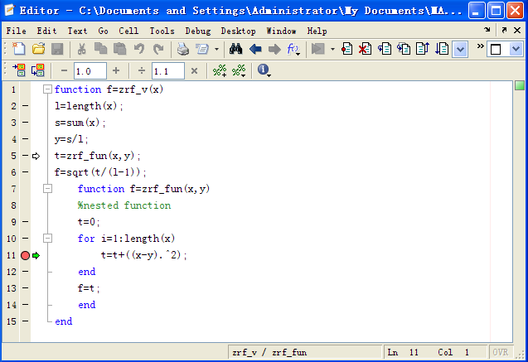
单步运行程序
表示主函数中程序运行停止位置

Slide 115
查询变量值
  >> v=[1 2 3 4 5 6];
  >> zrf_v(v)
  11 t=t+((x-y).^2);
  K>> i
  i =
  1
  K>> t
  t =
  0
  K>> i %单步运行后，重新检查变量
  i =
  2
  K>> t
  t =
  6.2500 2.2500 0.2500 0.2500 2.2500 6.2500
  K>>

Slide 116
查询变量值
  K>> i %单步运行后，重新检查变量
  i =
  3
  K>> t
  t =
  12.5000 4.5000 0.5000 0.5000 4.5000 12.5000
  K>> i %单步运行后，重新检查变量
  i =
  4
  K>> t
  t =
  18.7500 6.7500 0.7500 0.7500 6.7500 18.7500
  K>>

Slide 117
由此可见，错误出现在t的表达式上，t=t+((x-y).^2)中的x应该改为x(i)
退出调试模式，将错误改正并保存 ，重新运行程序
  >> v=[1 2 3 4 5 6];
  >> zrf_v(v)
  ans =
  1.8708
  >> std(v)
  ans =
  1.8708

Slide 118
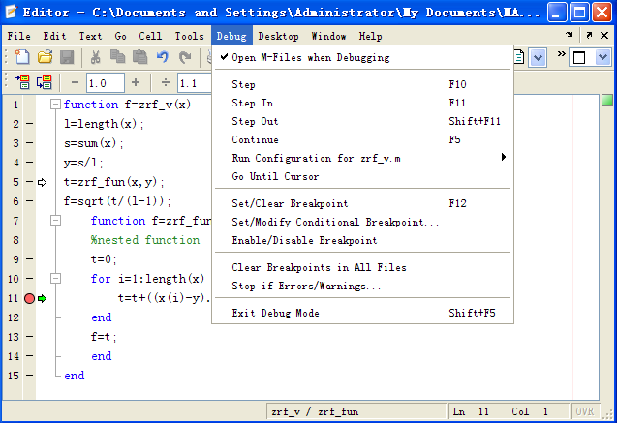
选项退出Debug

Slide 119
注意：MATLAB调试命令只能应用于函数M文件，不能应用于其它的M文件。

Slide 120
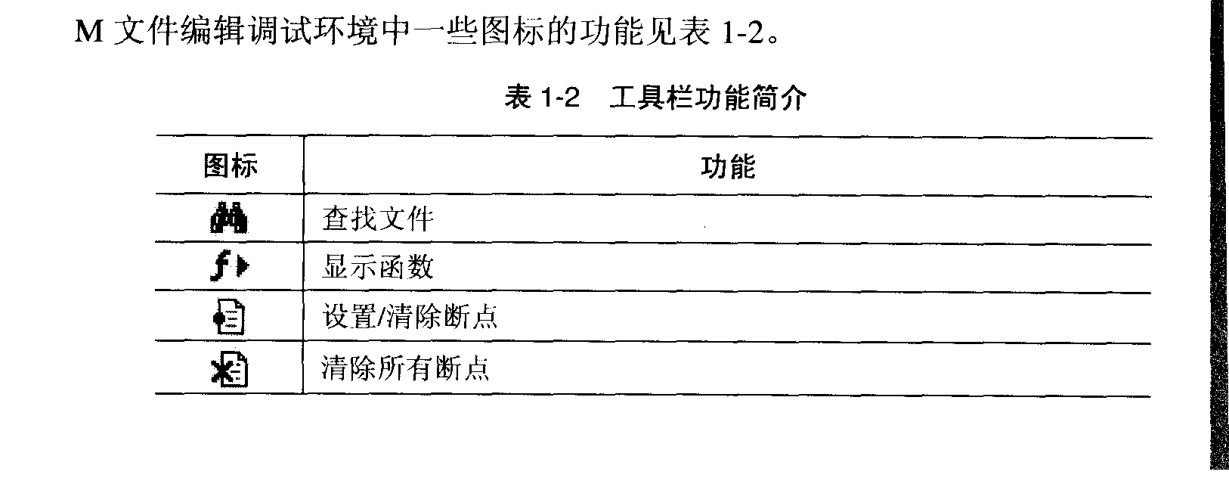
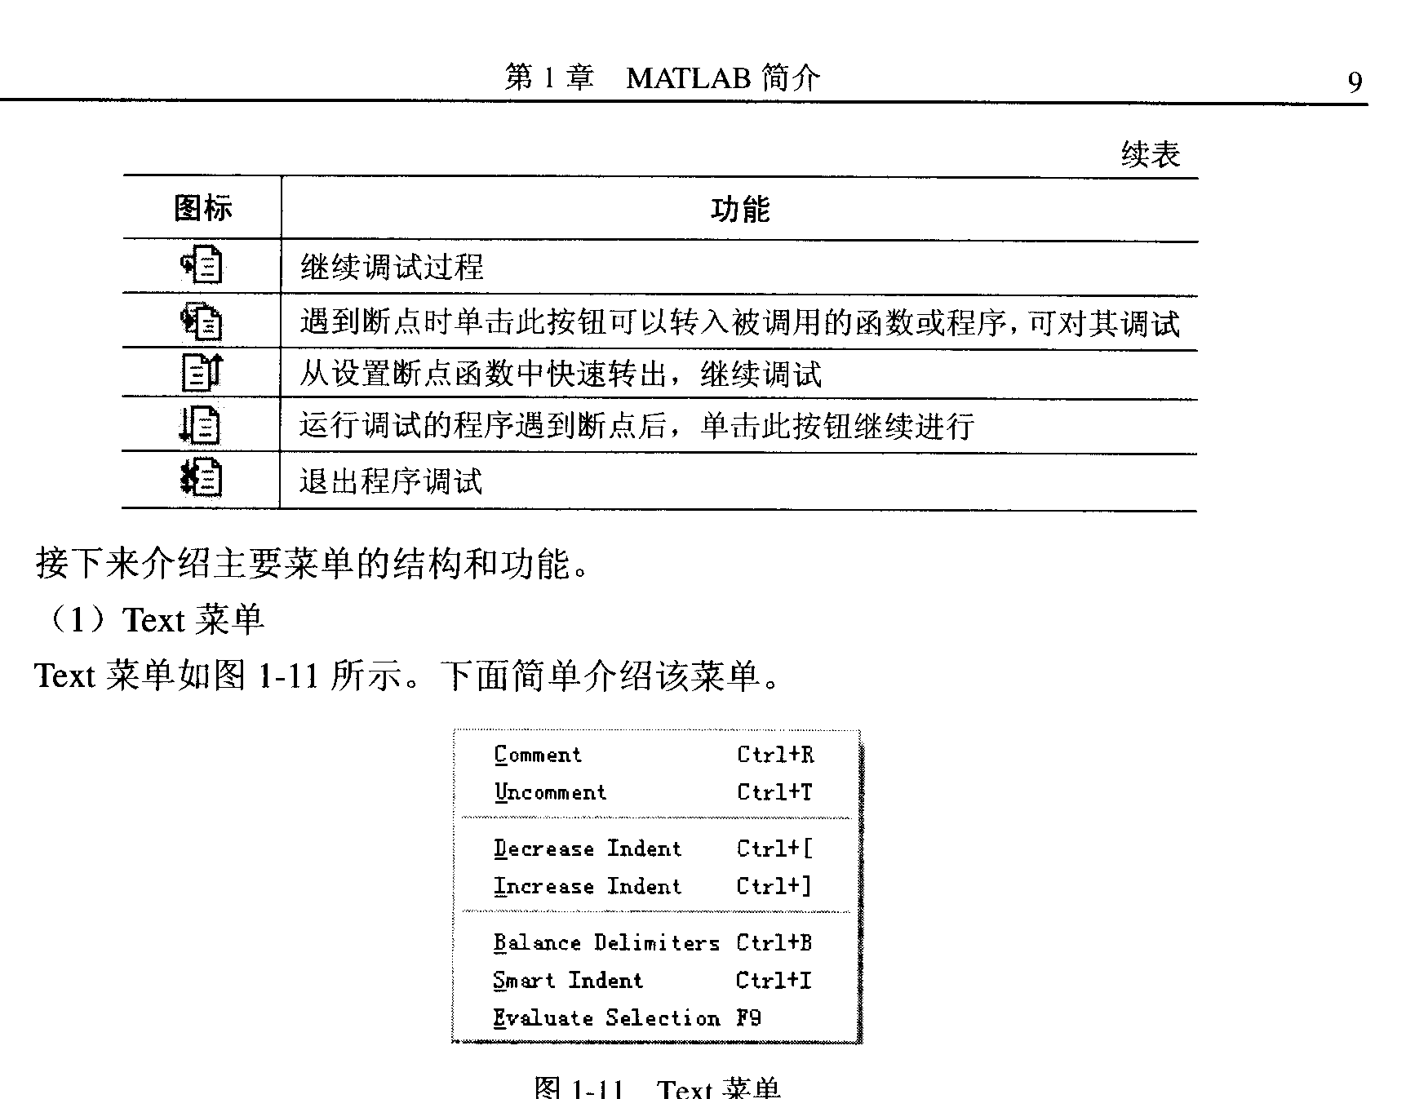
M文件编辑调试环境中一些图标的功能如下：

Slide 121
MATLAB的基本程序设计原则
设置完整的路径，把当前的处理位置设为现在的目录。
参数值集中放在程序的开始部分，便于程序维护。
若在每行程序的最后输入分号，则执行后结果不会显示在屏幕上。
符号“%”后面的内容、是程序的注解，不作为命令运行。
程序尽量模块化，也就是采用主程序调用子程序的方法，将所用子程序和并在一起来执行全部的操作。
注意变量的定义。
留意各种命令的书写格式。

Slide 122
猜数游戏。首先由计算机产生[1,100]之间的随机整数，然后由用户猜测所产生的随机数。根据用户猜测的情况给出不同提示，如猜测的数大于产生的数，则显示“High”，小于则显示“Low”，等于则显示“You won”，同时退出游戏。用户最多可以猜7次。

Slide 123
x=fix(100*rand);
n=7;
test=1;
for k=1:7
numb=int2str(n);
disp(['You have a right to ',numb,' guesses'])
disp(['A guess is a number between 0 and 100'])
guess=input('Enter your gress:');
if guess<x
disp('Low')
elseif guess>x
disp('High')
else
disp('You won')
test=0;
break;
end
n=n-1;
end
if test==1
disp('You lost')
end

